Slide 1
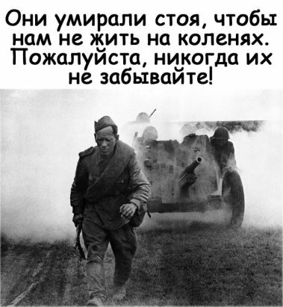
01
GF

Slide 2
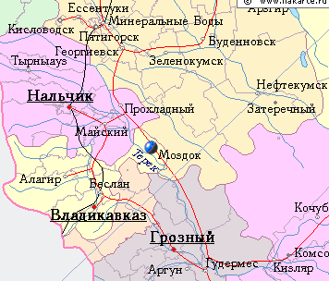
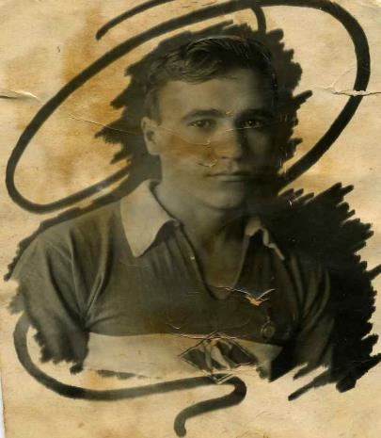
02
Федченко Николай Мефодьевич
Родился 22.05. 1922 года в г. Моздок, Северная Осетия.
Родители - потомственные Терские казаки.
GF

Slide 3
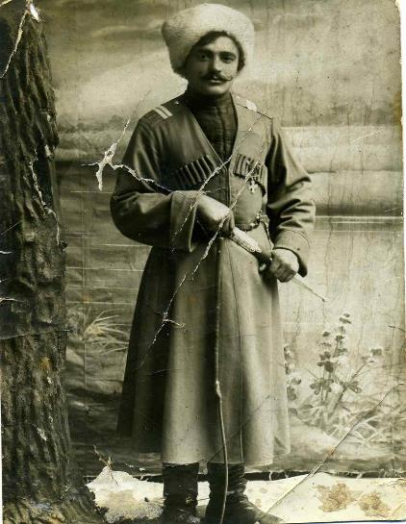
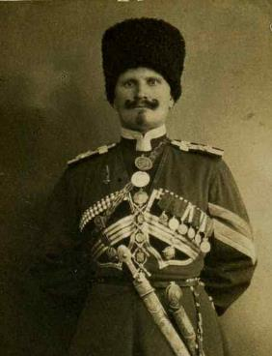
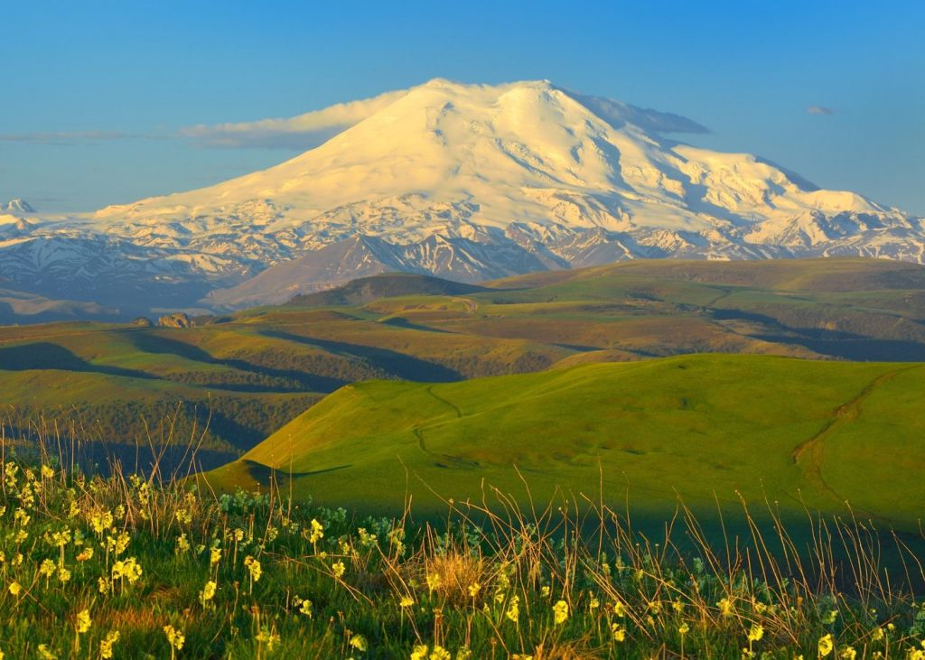
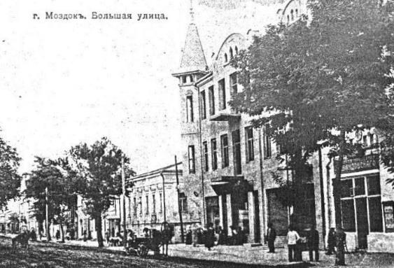
03
Кавалер Ордена
Святой Анны 4 степени.
Федченко Николай Георгиевич.
Вахмистр.
Георгиевский кавалер
Федченко Мефодий Николаевич.
Младший урядник

Slide 4
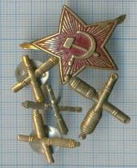
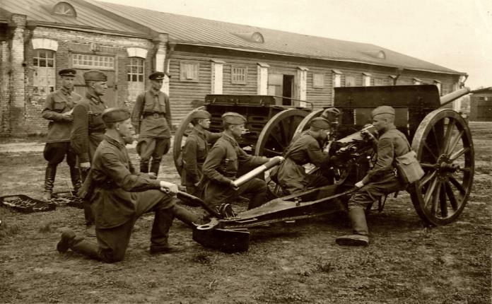
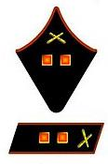
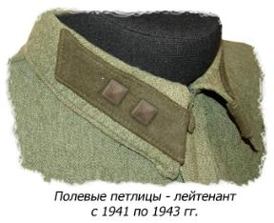
04
май 1941года – лейтенант (19 лет), ВЫПУСКНИК
1-го РОСТОВСКОГО АРТИЛЛЕРИЙСКОГО УЧИЛИЩА ПРОТИВОТАНКОВОЙ АРТИЛЛЕРИИ (РАУ).
Киевский Особый ВО
GF

Slide 5
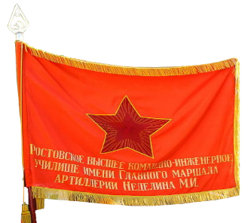
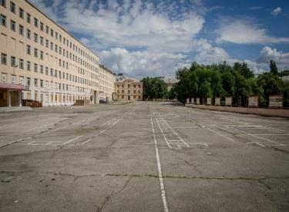
04а
СПРАВКА
19 сентября 1951 года на основании Постановления Совета Министров ССР на территории существовавшего в Ростове-на Дону с 1937года Ростовского артиллерийского училище (в годы Великой Отечественной войны 1-е Ростовское военное артиллерийское училище ПТА) было создано Ростовское высшее артиллерийское инженерное училище готовящий военных инженеров для РВСН.
В октябре 1961 года училищу присвоено имя первого Главнокомандующего Ракетными войсками стратегического назначения М.И. Неделина.
В сентябре 1962 года училище переименовано
в Ростовское высшее командно-инженерное училище (РВКИУ)
им. главного маршала артиллерии М. И. Неделина. В 1982 году было рассекречено и переименовано
в Ростовское высшее военное командно-инженерное училище ракетных войск (РВВКИУ РВ)
им. главного маршала артиллерии М. И. Неделина.
С 2010 года Ростовский военный институт стал филиалом Военной академии РВСН имени Петра Великого.
GF

Slide 6
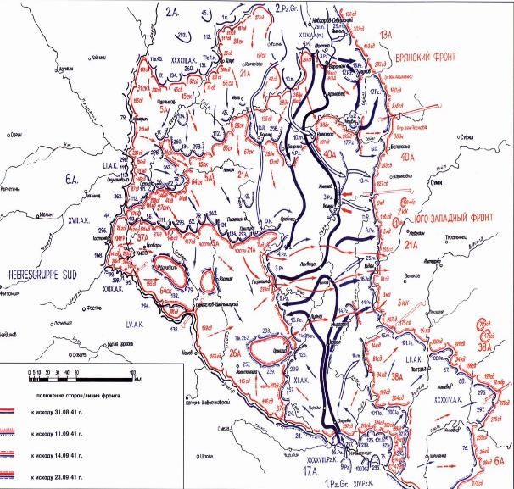
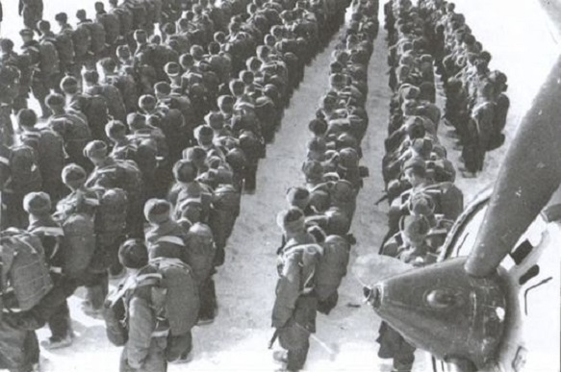
05
июнь 1941-сентябрь1942 годы
КИЕВСКИЙ ОСОБЫЙ ВОЕННЫЙ ОКРУГ,
ЮЖНЫЙ ФРОНТ, ЮГО- ЗАПАДНЫЙ ФРОНТ
ВОРОНЕЖСКИЙ ФРОНТ
6-я Армия, -15-я Авиадесантная бригада. 15 МК .
( бригада расформирована из-за больших потерь)
командир огневого взвода.
GF

Slide 7
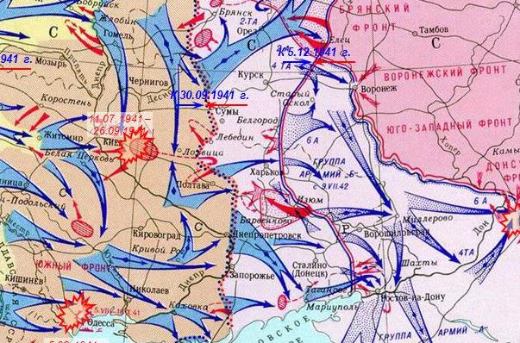
06
СПРАВКА
Юго-Западный фронт был образован на юго-западном направлении 22 июня 1941 года на основании приказа НКО СССР от 22 июня 1941 года на базе Киевского Особого военного округа в составе 5-й, 6-й, 12-й и 26-й армий.
В сентябре — ноябре 1941 года остатки сил Юго-Западного фронта отошли на рубеж восточнее Курска, Харькова, Изюма, где были пополнены новобранцами очередного года призыва.
12 июля 1942 года Юго-Западный фронт был расформирован. Действовавшие в его составе армии были переданы Южному фронту, а 8-я воздушная армия — Сталинградскому фронту.
GF

Slide 8
07
СПРАВКА
В начале Великой Отечественной войны 6 Армия была развёрнута в составе
Юго- Западного фронта на львовском направлении.
В состав армии входили два стрелковых корпуса, 4-й и 15-й механизированные корпуса и кавалерийский корпус, два укрепрайона, ряд артиллерийских и других частей.
6-я Армия вела оборонительные бои в приграничном сражении северо-западнее Львова. Под ударами сил противника была вынуждена отступить на Броды, Ямполь, Бердичев.
9 июля фронт обороны 6-й армии был разорван.
Противник достиг города Житомир и Бердичев.
В состав 6-й армии входили четыре стрелковых корпуса, 4-й и 15-й механизированные корпуса.
Войска армии на 9 июля занимали оборону у города Бердичев, сдерживая противника.
С 25 июля 1941г. 6-я армия - в составе Южного фронта.
В ходе боёв в июле - августе 1942 года отступала, сдерживая немецкие войска.
2 августа 1941 года во время сражения под УМАНЬЮ вместе с частями 12-й армии
попала в окружение.
С 1 по 8 августа из окружения вышло до 11 000 человек и 1015 автомашин с боевым имуществом из состава 6-й и 12-й армий.
Командование армии, включая генерал-лейтенанта И.Н. Музыченко, попало в плен и погибло.
10 августа 1941 года 6-я армия была расформирована.
GF

Slide 9
08
СПРАВКА
6-я Армия. Второе формирование.
Образована 25 августа 1941 года на базе 48-го СК в составе Южного фронта
Обороняла рубеж по левому берегу Днепра в районе северо-западнее Днепропетровска.
С 27 сентября 1941 г. вела бои в ходе обороны Донбасса в составе Юго- Западного фронта. В январе 1942 года участвовала в Барвенково- Лозовской, в мае 1942г.- в Харьковской наступательных операциях.
После окружения под Харьковом, состоявшегося 25 мая 1942 года, в ходе тяжёлых боёв частям 6-й армии удалось пробиться к своим войскам.
10 июня 1942 года 6-я армия была расформирована.
6-я Армия. Третье формирование
Образована 7 июля1942 г. на базе 6-й резервной армии резерва Ставки ВГК.
С 9 июля 1942 г. - в составе Воронежского фронта.
В июле 1942 года участвовала в Воронежско- Ворошиловской стратегической
оборонительной операции.
В августе вела наступательные бои, в ходе которых освободила г. Коротояк и захватила два плацдарма на правом берегу Дона.
С 19 декабря 1942года вошла в состав Юго-Западного фронта 2-го формирования.
GF

Slide 10
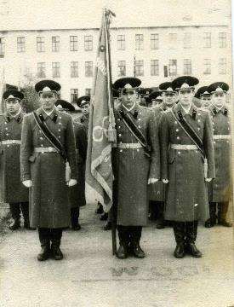
09
СПРАВКА
6-я Армия Четвёртое формирование, в котором я начинал службу в ВС СССР с 1973 по1978гг.
На базе 31 СК в январе - апреле 1952 года, в городе Мурманск была
сформирована 6-я армия.
Формирование вошло в состав Северного военного округа (СВО) в 1952г.
В марте 1960 года, в связи с упразднением СВО, объединение передано в состав Ленинградского военного округа (Лен ВО).
С 23 июля 1960 года полевое управление 6-й армии в городе Мурманске расформировано,
а на базе упразднённого управления Северного военного округа было
сформировано управление 6-й армии в городе Петрозаводске.
Указом Президиума Верховного Совета СССР от
15 января 1974 г.
6-я общевойсковая армия награждена орденом
Красного Знамени
GF

Slide 11
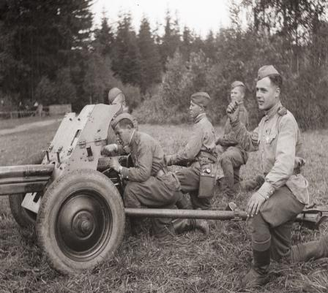
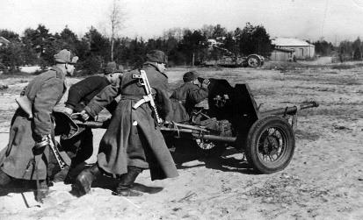
10
октябрь 1942 – февраль 1943 года
ВОРОНЕЖСКИЙ ФРОНТ;
ЮГО- ЗАПАДНЫЙ ФРОНТ
второго формирования
(ком. фронта Ватутин)
6-я Армия, 17 ТК –
31 Мотострелковая бригада (МБр)
командир батареи 45 мм ПТП
GF

Slide 12
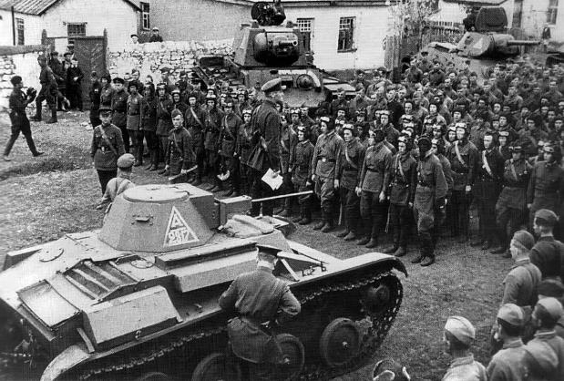
11
СПРАВКА
17-й танковый корпус начал формироваться на основании Директивы НКО от 16.06.1942 г. в Сталинградском ВО (Сталинград).
В его состав вошли 66-я, 67-я, 174-я танковые и 31-я мотострелковая бригады.
Наличие техники во 17ТК на 16 декабря 1942 года
 | Т-34 | Т-70
66тбр | 32 | 21
67тбр | 32 | 21
174тбр | 32 | 21
Итого: | 96 | 63
Также в корпуса было: 38 76мм , 23 45мм ,15 37мм орудий; 9 120мм, 57 82мм минометов; 15 пул. дшк, 59 станк. и 177 ручн. пулеметов; 223 птр, 8 РС, 427 автомашин
GF

Slide 13
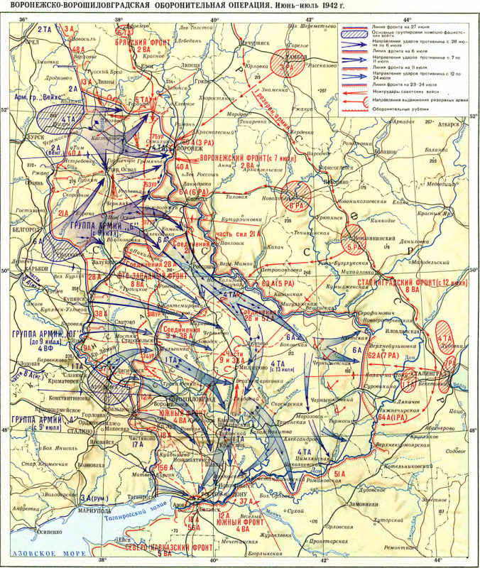
12
СПРАВКА
17-й танковый корпус
7 июля 1942 Директивой Ставки Брянский фронт был разделён на Брянский и Воронежский фронты и
17 ТК включен в состав Воронежского фронта.
1 октября 1942 Директивой Ставки ВГК
17 ТК выводится из состава
Воронежского фронта
в Резерв Ставки ВГК.
19 декабря 1942 Директивой Ставки ВГК
6-я А вместе с 17 ТК была передана
в Юго-Западный фронт.
GF

Slide 14
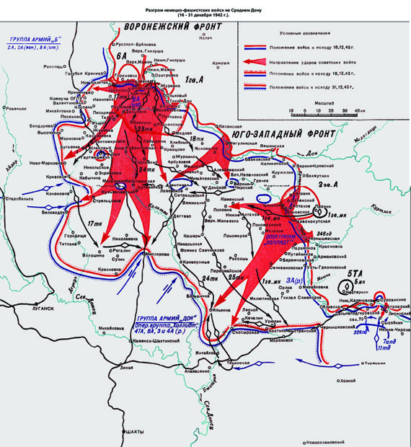
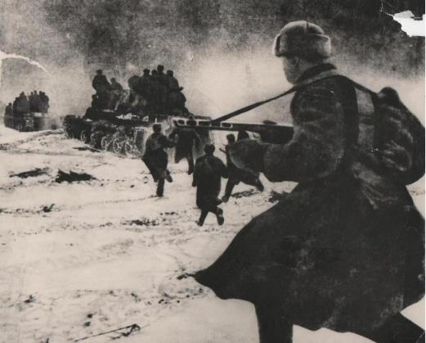
13
СПРАВКА
19 декабря 1942года
17-й танковый корпус
передали в Юго-Западный фронт, и он принял участие
в Сталинградской битве.
В этот день соединения корпуса полностью освободили станицы Кантемировку и Миллерово от немецких войск.
GF

Slide 15
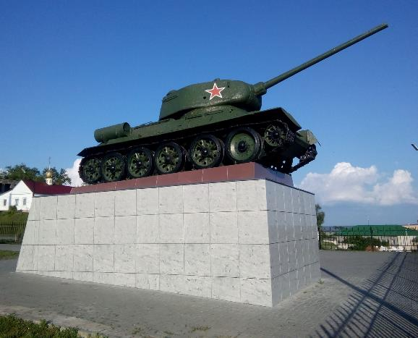
14
СПРАВКА
3 января 1943 года 17-й танковый корпус был переименован
в 4-й гвардейский и вскоре получил почетное наименование "Кантемировский".
4-й гвардейский танковый корпус принимал участие в боевых действиях в Донбассе, на Курской дуге, форсировал Днепр, громил фашистов в Польше, Германии и Чехословакии. От Дона до Эльбы, от Воронежа до Праги - таков путь, пройденный корпусом с боями за каждый метр земли, за каждый населенный пункт.
GF

Slide 16
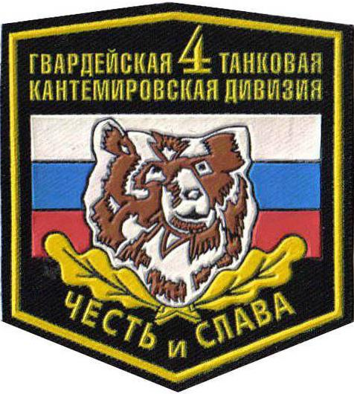
16
СПРАВКА
14 июня 1945 года корпус был преобразован в 4-ю гвардейскую Кантемировскую дивизию.
Соединение вошло в состав войск Московского военного округа с дислокацией
в г. Наро-Фоминск.
23 февраля 1984 года дивизии присвоено имя Ю. В. Андропова –
4-я гвардейская танковая Кантемировская ордена Ленина Краснознамённая дивизия имени
Ю.В. Андропова.
GF

Slide 17
15
СПРАВКА
31-я мотострелковая бригада
Сформирована в июле 1942 г. и приказом Ставки ВГК включена в состав 17-го танкового корпуса.
С 29 июня по 12 сентября 1942 г. бригада вела упорные бои с превосходящими силами противника в районе городов Воронеж, Горшечное.
3 января 1943 г. 31-я мотострелковая бригада переименована в
3-ю гвардейскую мотострелковую бригаду.
26 февраля 1944 г. части бригады выступили из района Шепетовки и после упорных боев на рассвете 2 марта внезапным ударом овладели городом Ямполь.
За взятие города 3-й гвардейской мотострелковой бригаде
приказом Верховного Главнокомандующего №60 от 4.03.1944г. присвоено почетное наименование «Ямпольская».
GF

Slide 18
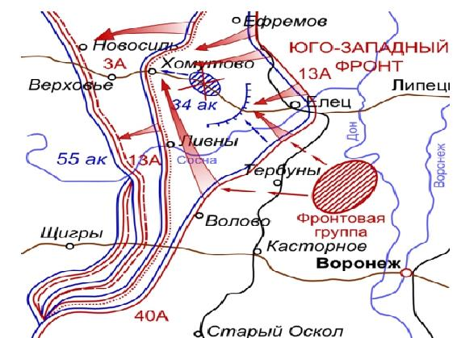
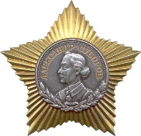
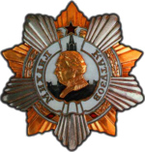
СПРАВКА
17
31-я мотострелковая бригада
К окончанию войны полное наименование соединения было следующим: 3-я гвардейская мотострелковая Ямпольская Краснознамённая, орденов Суворова и Кутузова бригада.
После войны в 1945 году бригада была переформирована в 3-й гвардейский мотострелковый полк (в/ч 18938).
В мае 1953 года переформирован в 119-й механизированный полк.
С 11 сентября 1945 г. место постоянной дислокации полка —
г. Наро- Фоминск, Московской области.
5 мая 1957 г. полк переименован в
423-й гвардейский мотострелковый полк.
GF

Slide 19
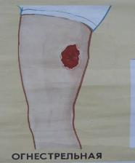
18
РАНЕНИЕ.
16 февраля 1943года сквозное пулевое ранение мягких тканей
средней трети левой голени.
ЭГ №2982 г. Саратов с 16 февраля по 30 апреля 1943г.
6 мая 1943 г. после ранения откомандирован в распоряжение Начальника отдела кадров артиллерии КА в Москву
и получил назначение
на 4-й УКРАИНСКИЙ ФРОНТ.
GF

Slide 20
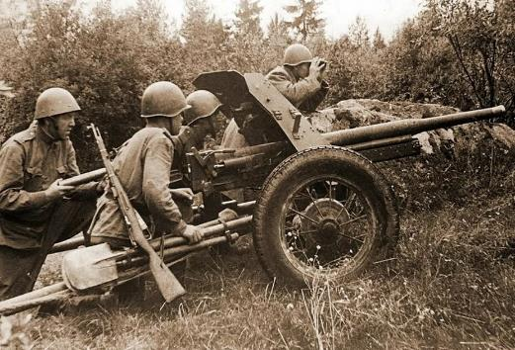
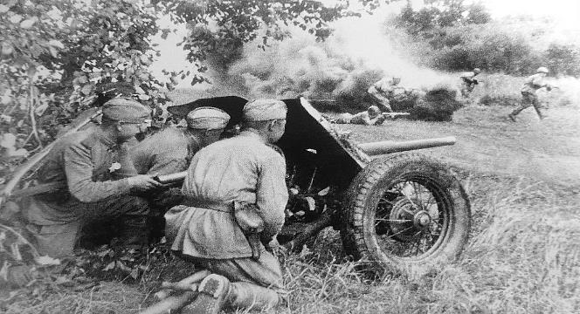
19
июнь 1943 г. – сентябрь 1944 года
4-й УКРАИНСКИЙ ФРОНТ
2 гв. Армия, 33-я гв. СД - 91-й гв. СП
командир батареи 45мм ПТП,
гвардии лейтенант.
GF

Slide 21
20
СПРАВКА
2 гв. Армия
В июле 1943 года армия участвовала в Миусской операции.
В августе—сентябре 1943 года армия участвовала в
Донбасской операции.
В конце сентября в ходе
Мелитопольской операции
её войска вышли к низовьям
ДНЕПРА и на побережье Чёрного моря.
33 гв. СД
Почётное звание Гвардейская присвоено 17 мая 1942 года
при преобразовании 3-го воздушно-десантного корпуса
в 33-ю гвардейскую стрелковую дивизию.
GF

Slide 22
21
РАНЕНИЕ.
16 декабря 1943 года черепно - поверхностное ранение.
После лечения ПЕРЕВЕДЕН
в 88-й гв. СП 33 гв СД.
РАНЕНИЕ.
16 февраля 1944года сквозное пулевое ранение мягких
тканей средней трети левого бедра.
С 16 февраля по 25 мая 1944 года лечение в Госпитале
2-й гв. А для легко раненых №4560
После лечения ПЕРЕВЕДЕН
в 59гв Арт. Полк 33-й гв СД с 25.05 по 17. 07.1944г.
с 17 июля по 26 сентября 1944 года находился на лечении –открылась рана левого бедра- в эвакогоспитале в/ч 25752.
После лечения ПЕРЕВЕДЕН на 1-й БЕЛОРУССКИЙ ФРОНТ
GF

Slide 23
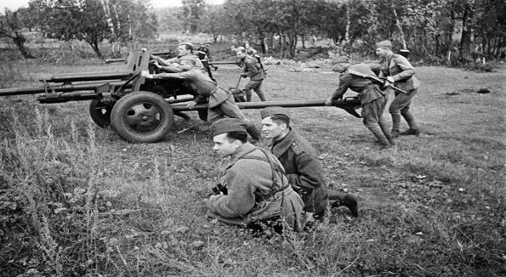
22
1-й БЕЛОРУССКИЙ ФРОНТ
сентябрь 1944 - май 1945 года
47 Армия, 125 СК – 175 СД- 123-й ОИПТД
(отдельный истребительно противотанковый дивизион).
командир арт. дивизиона 76 мм ПТП,
гв. старший лейтенант.
GF

Slide 24
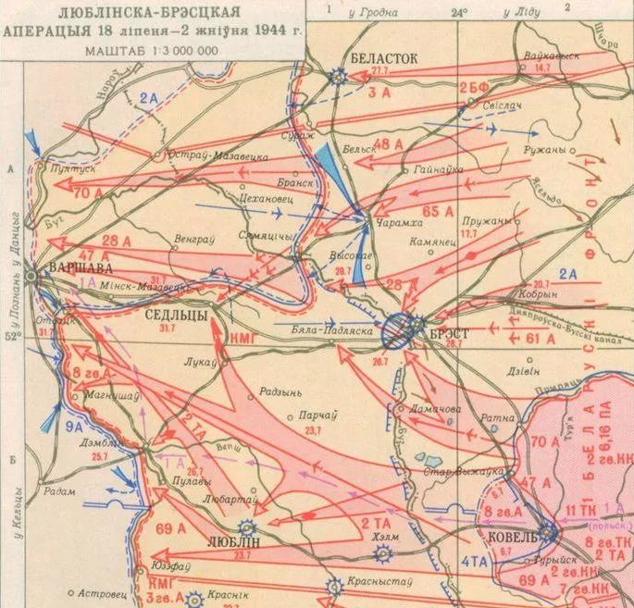
23
СПРАВКА
47 Армия.
В ходе
Люблин-Брестской операции
(с18.о7 по 02.08. 1944г.)
армия наряду с другими войсками фронта прорвала оборону противника, 6 июля освободила город Ковель, форсировала реку Западный Буг, вступив на территорию Польши.
В августе армия продолжила наступление и к концу месяца вышла к Висле в районе Варшавы.
10 сентября армия, возобновив
наступление, после четырёхдневных ожесточённых боёв 14 сентября овладела крепостью Прага, пригородом Варшавы.
GF

Slide 25
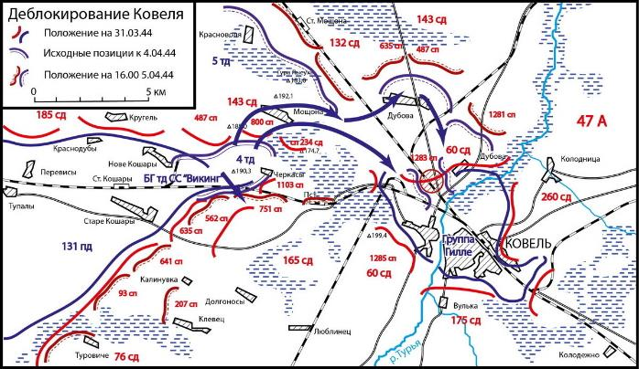
24
СПРАВКА
125-й Стрелковый Корпус – 175-я Стрелковая Дивизия
23 июля 1944 г. 175-й СД
«За мужество и героизм, личного состава, проявленные при освобождении города Ковеля» присвоено почётное наименование
«Уральско-Ковельская».
31 октября 1944 г. «За образцовое выполнение боевых заданий командования на фронте борьбы с немецкими захватчиками при освобождении Праги и проявленные при этом доблесть и мужество»
175-я «Уральско-Ковельская» СД награждена Орденом Красного Знамени.
GF

Slide 26
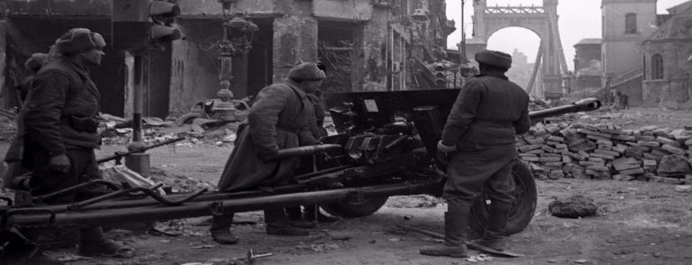
25
РАНЕНИЕ.
15 марта 1945 года, осколочное ранение
левой ягодицы.
Лечение в Полевом госпитале 05825.
После лечения ПЕРЕВЕДЕН
апрель –май 1945г.
47-я Армия, в 129 СК- 143 СД, 635 сп.
Командир взвода управления 76 мм ПТП 635 СП.
GF

Slide 27
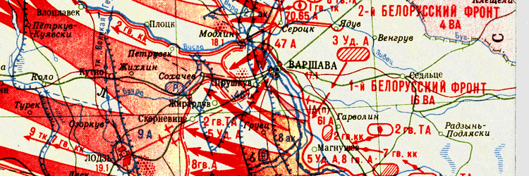
26
участвовала в Варшавско - Познанской и Восточно-Померанской операции, успешно овладела несколькими городами Германии в Померании, разгромила окружённую группировку противника в городе Шнайдемюль, затем в наступлении на штеттинском направлении.
В ходе Берлинской наступательной операции 25 апреля армия, наряду с 2-й ТА, вышла в район западнее Потсдама, где соединилась с 4-й ТА, завершив окружение берлинской группировки противника.
К 8 мая армия вышла к Эльбе северо-западнее Бранденбурга.
47А
GF

Slide 28
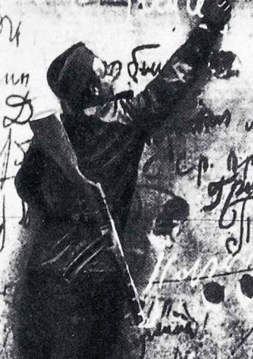
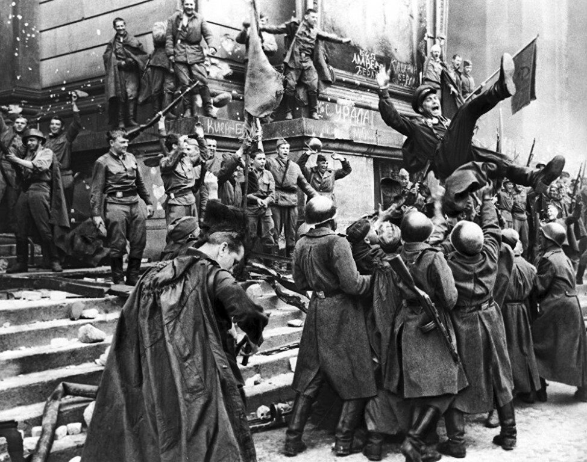
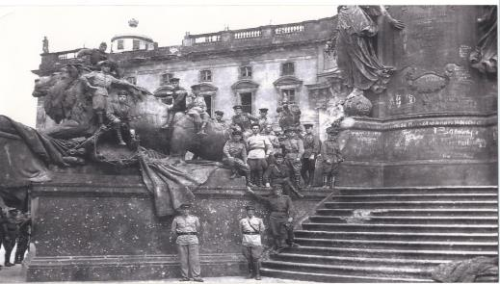
27
Гвардии старший лейтенант
Федченко Николай Мефодьевич
начав войну 22 июня 1941 года, закончил ее
9 мая 1945 года в Берлине ,
расписавшись на стене Рейхстага
(Ф Н М 41-45 гг. )
GF

Slide 29
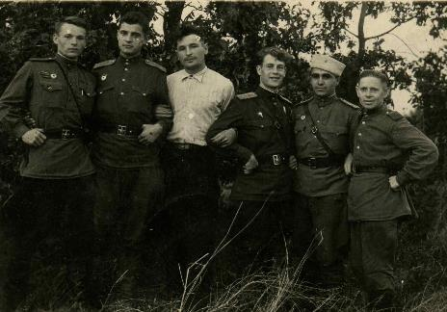
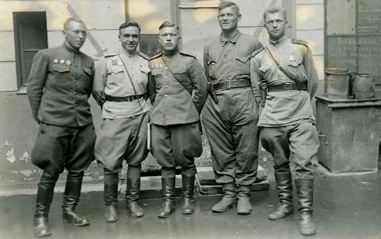
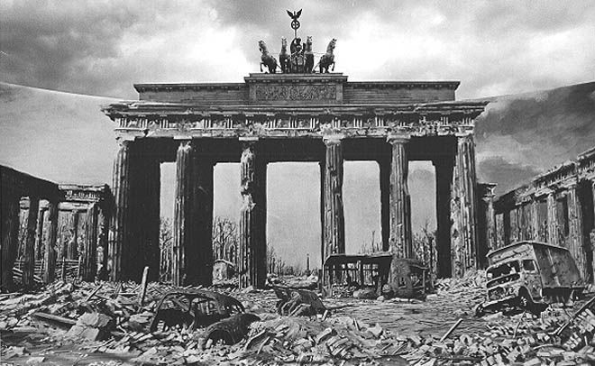
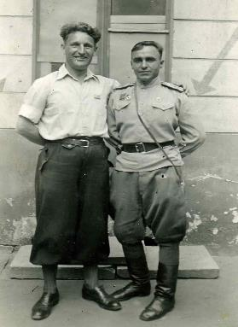
28
GF

Slide 30
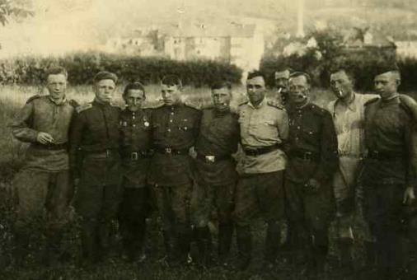
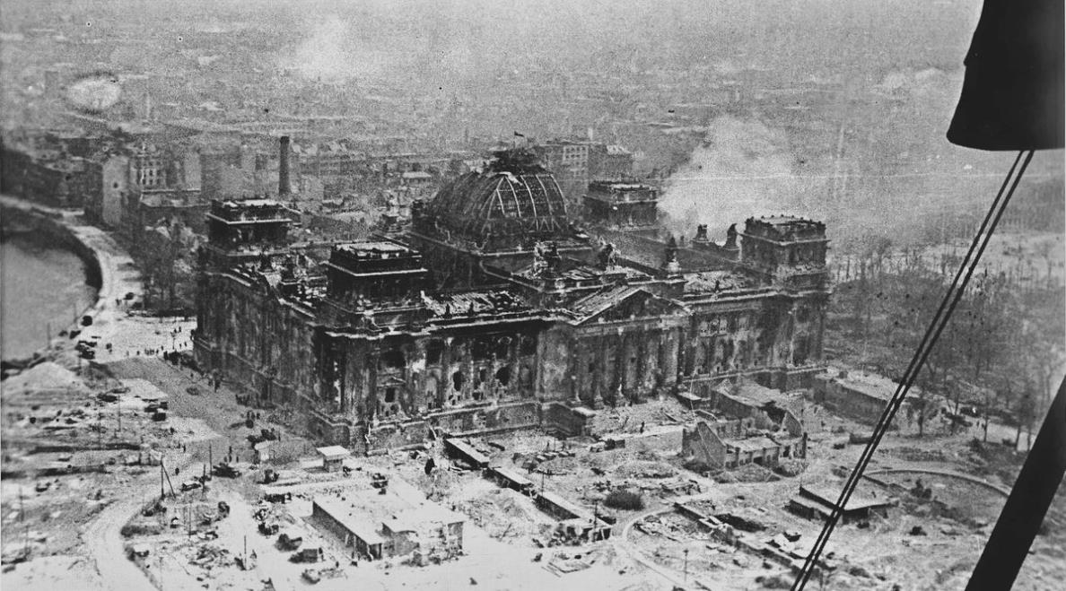
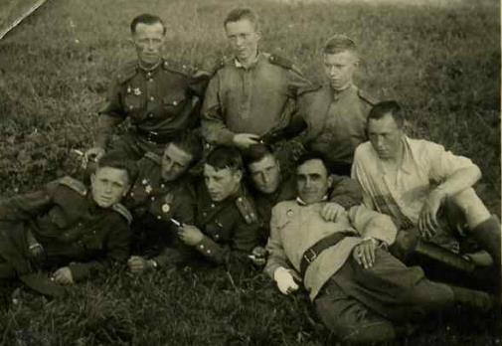
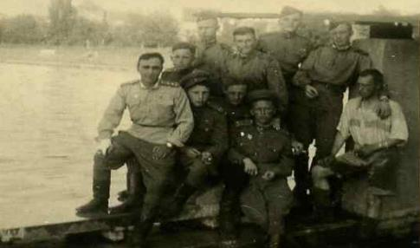
29
GF

Slide 31
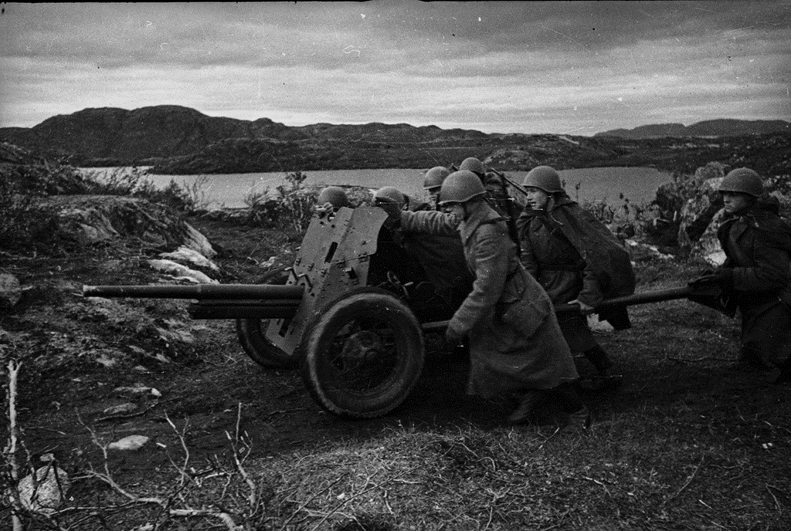
Принимал участие в оборонительных боях в Приграничном сражении войск Юго-Западного фронта на Львовском направлении летом 1941 года.
Выходил из окружения из-под Умани.
Осенью 1941 года участвовал в оборонительных боях в Донбассе.
В зимне- весенней компании 1942 года наступал на Харьковском направлении.
После провального наступления под Харьковом весной 1942 года выходил из окружения, сохранив при этом два орудия. ( Награжден медалью «За боевые заслуги»
Летом 1942года оборонялся на Воронежском направлении, осенью - в отступлении.
Зимой 1942, весной и летом 1943 года принял участие в Сталинградской битве и освобождении городов в Большой излучине Дона.
В конце сентября 1943года принял участие в форсировании Днепра и захвате плацдарма. Участвовал в битве за Днепр, освобождении городов Украины и Белоруссии, освобождении Варшавы, в боях за Германию и Берлинской наступательной операции.
Награждён орденом «Отечественной войны» и медалями.
30
GF

Slide 32
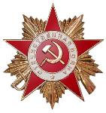
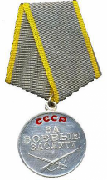
31
По окончании Великой Отечественной войны
47-я армия вошла в состав образованной
10 июня 1945 года
Группы советских оккупационных войск в Германии. Дислоцировалась в г. Галле.
Армия была расформирована
05 февраля 1946 года.
129 СК был выведен из Германии в конце мая 1945 года в Донбасс.
Награждён:
Гвардии старший лейтенант Федченко Николай Мефодьевич
ДЕМОБИЛИЗОВАЛСЯ
из рядов Красной Армии
28 МАЯ 1946 ГОДА (24 года)
в г. АРТЕМОВСКЕ,
Луганской области.
GF

Slide 33
32
06 июня 1946 года РОДИТЕЛИ ПОЖЕНИЛИСЬ.
GF

Slide 34
Коссовская средняя школа, преподаватель физической культуры
33
GF

Slide 35
34
GF

Slide 36
35
Ленинград. Артиллерийская академия.
Учебный центр академии в городе Луге.
1963 г
GF

Slide 37
36
Федченко Николай Мефодьевич
умер 30 мая 1976 года.
Похоронен в городе Коссово.о.
GF

